Slide 1
О механизмах поддержки субъектов малого и среднего бизнеса и самозанятых граждан в Республике Алтай докладывает Министр экономического развития Республики Алтай Тупикин Вячеслав Валерьевич

Slide 2
В Республике Алтай зарегистрировано:
8 128 субъектов малого и среднего предпринимательства, из них:
7 836 – микропредприятия
96,4%
268 –
малые предприятия
3,3%
24 –
средние предприятия
0,3%

Slide 3
Реализована программа по предоставлению безвозмездной финансовой помощи на решение неотложных задач субъектов МСП из наиболее пострадавших отраслей
У условиях пандемии в Республике Алтай воспользовались различными мерами поддержки около 30% субъектов МСП от общего количества предпринимателей в регионе
Всего в рамках реализации антикризисных мер на поддержку бизнеса в 2020 году в Республике Алтай направлено более 700 млн. рублей, из них:
субсидии на выплату заработной платы и сохранение условий оплаты труда – 108,1 млн. рублей;
субсидии на дезинфекционные мероприятия, в том числе турбизнесу – 14,0 млн. рублей;
выдано льготных займов и поручительств гарантийной организации на 279 млн. рублей;
по специальным кредитным программам поддержки занятости выдано кредитов на 311 млн. рублей.

Slide 4
Наиболее пострадавшие субъекты МСП и некоммерческие организации были освобождены от уплаты налогов и страховых взносов за 2 квартал 2020 года
Для пострадавших отраслей налоговые каникулы продлевались до 6 и 9 месяцев
Установлен легкий переход с ЕНВД на другие виды налогообложения
Законом Республики Алтай установлены пониженные ставки по налогу, взимаемому в связи с применением УСН, в т.ч. для объектов налогообложения:
«доходы»: 2020 г. – 1%, 2021 г. – 1%, 2022 г. – 2%, 2023 г. – 4%;
«доходы минус расходы» – 2020 г. – 5%, 2021 г. – 5%, 2022 г. – 8%, 2023 г. – 11%

Slide 5
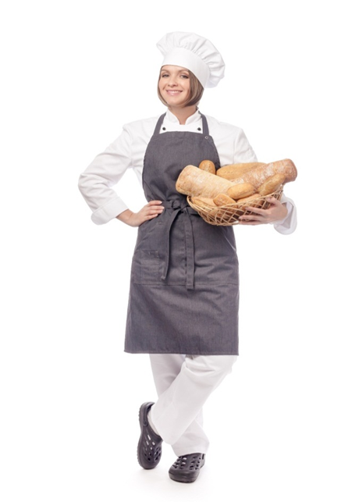
Меры поддержки субъектов малого и среднего предпринимательства с
1 июля 2020 года распространяются на самозанятых граждан
В Республике Алтай специальный налоговый режим «Налог на профессиональный доход» веден с 1 июля 2020 года.
По состоянию на 10 мая 2021 года в республике зарегистрировано 1 977 самозанятых граждан.

Slide 6
Реализованы специальные кредитные программы
Кредиты пострадавшим СМСП под 2% годовых («ФОТ 2.0») – выдано 162 кредита на сумму 236 тыс. рублей
До 1 октября банкам выдавались беспроцентные кредиты – одобрено 39 заявок на 75 млн. рублей
Кредитные каникулы до 6 месяцев предоставлены по 99 кредитам на 134 млн. рублей, по собственным программам банков реструктурировано 52 кредита на 62 млн. рублей
По программе «ФОТ 3.0» в Сбербанк поступило 57 заявлений на
78 млн. рублей, одобрено 29 заявок на 43 млн. рублей,
лимит установлен по 28 на 36 млн. рублей.

Slide 7
Фонд поддержки малого и среднего предпринимательства РА
За 2020 год Фондом выдано 243 микрозайма на сумму 272 млн. рублей,
предоставлены отсрочки платежей по 51 договору на 54 млн. руб.
За 2021 год выдано 118 займов
на 124 млн. рублей,
в том числе начинающим предпринимателям - 15 займов на 18 млн. рублей, 6 самозанятым гражданам на 2,3 млн. рублей.

Slide 8
Фонд поддержки малого и среднего предпринимательства РА
Создана региональная гарантийная организация (гарантийный капитал –
77 млн. руб.).
Объем единовременно выдаваемого поручительства для одного МСП в мае 2021 года увеличен с 5 до 7,8 млн. рублей.
В 2020 году РГО выдано 2 поручительства на сумму 9 млн. руб., размер поддержанных кредитов составил
96 млн. рублей. за 2021 год выдано
3 поручительства на 4,9 млн. рублей, сумма поддержанных кредитов –
10,8 млн. рублей.

Slide 9
СПАСИБО ЗА ВНИМАНИЕ!

